Slide 1
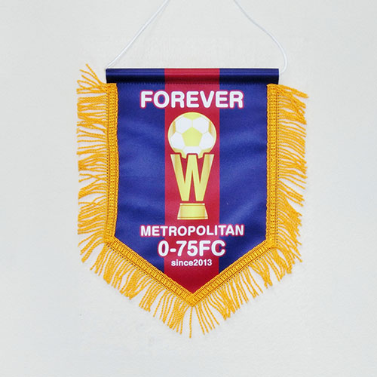
【提案書】
オリジナルペナント（フレンジ付き）
特徴
ホームベース型のペナント生地に飾り紐（フレンジ）がついた豪華版です。フルカラーでアニメやゲームのキャラクターも美しく再現できます。アニメ・ゲーム業界の物販やノベルティ用に人気です。
納期
納期スペース
仕様
素材：ポリエステル
サイズ：A3サイズ以内
包装：個別袋入れ 上部パイプ紐付き
備考：印刷：昇華転写
お見積
お見積りスペース

